Slide 1
스크립트 언어
프로젝트 최종 발표
학번
- 2012181042
- 2012180004
이름
- 황성섭
- 권창현

Slide 2
목차
1
2
1. 개발 진행 상황
2. 개발 일정
3. 역할 분담
4. 테스트 시연
3
4

Slide 3
1
개발 진행 상황
2
3
4
어플리케이션 시작 시
“지역 검색“ 을 통하여 수동적으로
자신의 위치를 지정하여 지정한 위치에 미세먼지 정보를 확인할 수 있다.

Slide 4
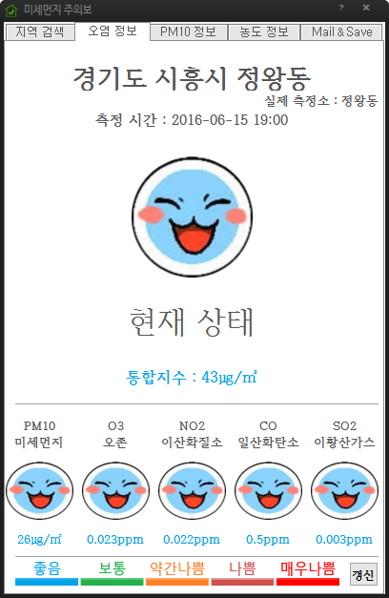
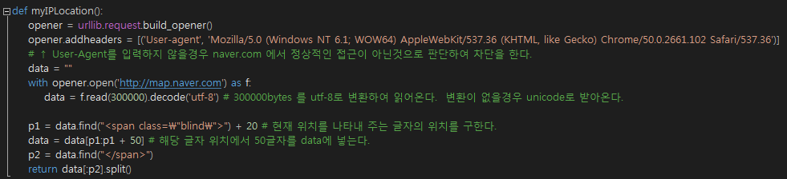
1
개발 진행 상황
2
3
4
수동 적으로 지역 검색을 하지 않아도 “map.naver.com”에서 IP를
기반으로 현재 위치를 자동으로
가져 옵니다.

Slide 5
1
개발 진행 상황
2
3
4
자동 지역, 수동 지역 선택 시
해당 위치에 측정소가 없을 경우
Daum API 를 이용하여 해당
위치의 위도, 경도를 확인 뒤
PM좌표 계로 변환하여 가장 가까운 위치의 측정소 정보를 가져옵니다.

Slide 6
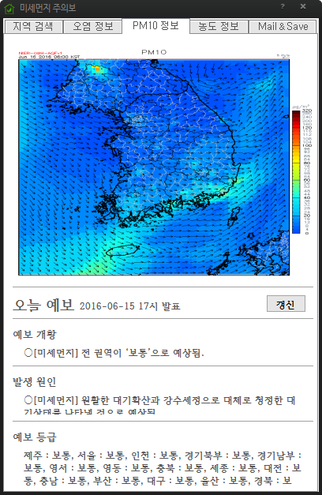
1
개발 진행 상황
2
3
4
PM10 정보를 확인할 수 있다.
06시, 12시, 18시를 기준으로
PM농도를 보여주는 사진과
예보 개황, 발생 원인,
지역별 예보 등급을 보여준다.

Slide 7
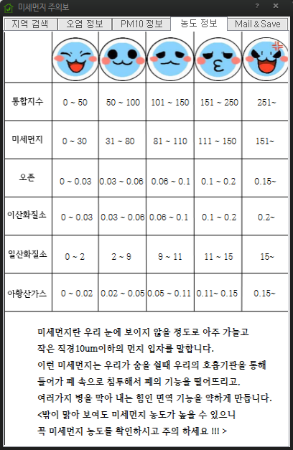
1
개발 진행 상황
2
3
4
미세먼지 정보 측정 기준표
미세먼지 관련 정보 등을 볼 수 있다.

Slide 8
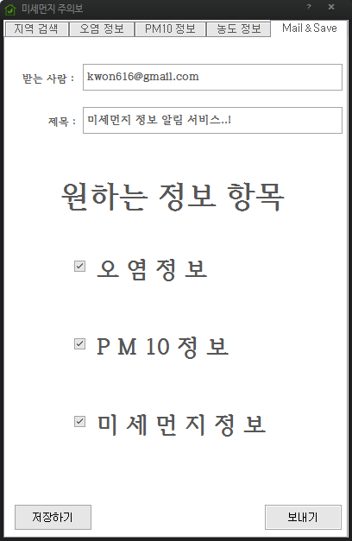
1
개발 진행 상황
2
3
4
원하는 정보를 선택하여
바로 메일로 받아 볼 수 있다.
C/C++ 연동을 통하여
원하는 정보를 txt 파일로
저장이 가능하다.

Slide 9
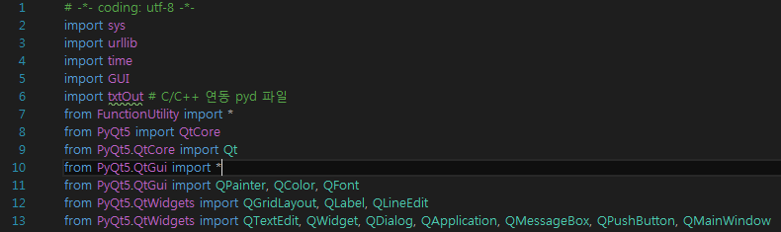
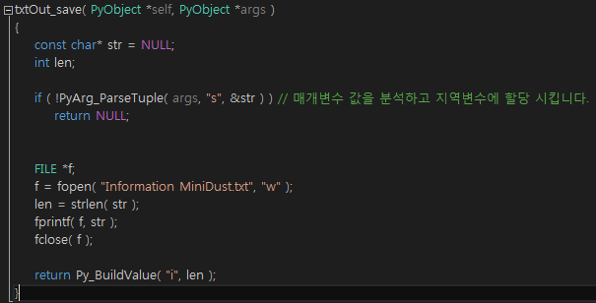
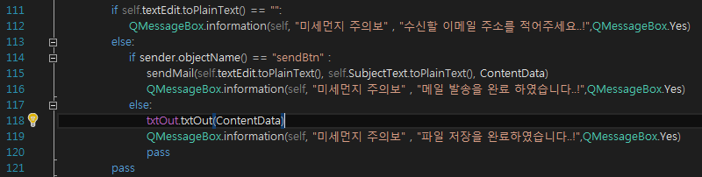
C/C++ 연동을 통하여
원하는 정보를 txt 파일로 저장
1
개발 진행 상황
2
3
4

Slide 10
1
개발 진행 상황
2
3
4
개발 내용 | 개발 진척도
대기오염 정보 조회 | 100%
대기오염 통계 | 100%
측정소 정보 조회 | 100%
지번주소 조회 | 100%
초 미세먼지, 미세먼지 조회 | 100%
SMTP 메일 전송 | 100%
C/C++ 연동 | 100%
Distutils 배포 판 완성 | 100%

Slide 11
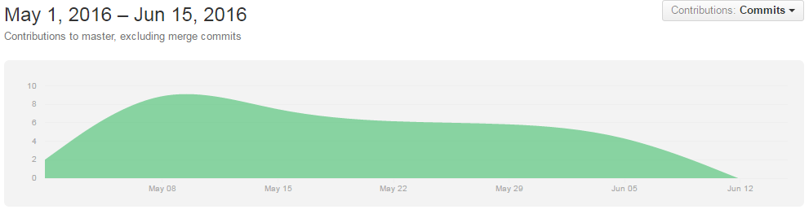
1
개발 진행 상황
2
3
4
꾸준한 깃 허브 커밋! https://github.com/WindowsHyun/PythonTermProject/

Slide 12
1
2
개발 일정
주차 | 내용
1주차 ~5/9 | OpenAPI 조사 및 PPT 자료 작성 및 업로드
2주차 ~5/16 | 기획 발표 5월 10일 API사용법 숙지, GUI 파이썬 연동 작업
3주차 ~5/23 | 위치 정보 조회를 리스트로 구현 선택 지역 미세먼지 정보 실시간 페이지 구현 실시간 전국 예보 현황 페이지 구현
4주차 ~5/31 | 미세 먼지 농도 정보 페이지 구현 원하는 정보 항목을 선택하여 메일로 발송 할 수 있게 페이지 구현 중간 시연 발표(5월 31일)
5주차 ~6/6 | C/C++ 연동 작업
6주차 ~6/13 | distutils 모듈을 활용한 개발 패키지 배포 파일 작성 및 GitHub 업로드
7주차 ~6/16 | 버그 수정 및 최종 구현 발표 (6월 16일)
3
주차 | 내용
1주차 ~5/9 | OpenAPI 조사 및 PPT 자료 작성 및 업로드
2주차 ~5/16 | 기획 발표 5월 10일, API사용법 숙지
3주차 ~5/23 | API 연동 테스트 및 발표 준비
4주차 ~5/31 | 중간 시연 발표(5월 31일)
5주차 ~6/6 | 실시간 연동을 위한 지역을 입력 할 수 있게 작성
6주차 ~6/13 | 추가 계획 구현 및 적용 (GUI)
7주차 ~6/16 | 버그 수정 및 최종 구현 발표 (6월 16일)
4

Slide 13
1
2
3
역할 분담
 | 개인 구현 | 공동 구현
권창현 | GUI 구현 - 지역 검색 - PM10 정보 메일 발송 함수 구현 ( Base64 암호화 ) 네이버 지도를 파싱 하여 현재 위치 가져오기 지역 API 연동 함수 구현 C/C++ Python 연동 | 만들어진 GUI 에 대한 함수 구현 - 파싱한 데이터를 DicList 반환 - 파싱한 데이터를 String 반환 - 파싱한 데이터를 List 반환 입력된 주소를 파싱 해서 해당 내용을 String으로 반환 이미지 주소를 입력하면 자동으로 다운로드 하게 하는 함수
황성섭 | GUI 구현 - 오염 정보 - 미세먼지 정보 - 메일 페이지 구현 리소스 수집 Distutils 배포 판 제작
4

Slide 14
1
2
3
이제 곧 테스트
시연이 시작 됩니다.
4

